Slide 1
EUROPA.-LA VUELTA AL MUNDO EN 885 JARDINES.-REINO UNIDO.-
DORSET
Selección de textos y fotografías por
JOSE ELIAS BONELLS

Slide 2
Abbotsbury Subtropical Garden
Los jardines de Abbotsbury Subtropical cerca del pueblo de Abbotsbury , Dorset , al sur de Inglaterra , son los jardines que están abiertos al público.
Se fundaron originalmente en 1765 por la condesa de Ilchester como un huerto para su cercano castillo.
Desde entonces, los jardines se han convertido en unos (81.000 m²) con plantas exóticas, muchas de las cuales eran especies recién descubiertas cuando se introdujeron por primera vez.

Slide 3
Hay jardines formales e informales , con paseos por el bosque y jardines amurallados.
Los jardines se encuentran en un valle boscoso y protegido, que conduce hacia la playa de Chesil..
Esto proporciona un microclima en el que las plantas más delicadas de lo normal para el sur de Inglaterra puede prosperar.
Sin embargo, en 1990, violentas tormentas dañaron muchas de las especies raras, que han sido sustituidas por plantas más jóvenes.

Slide 4
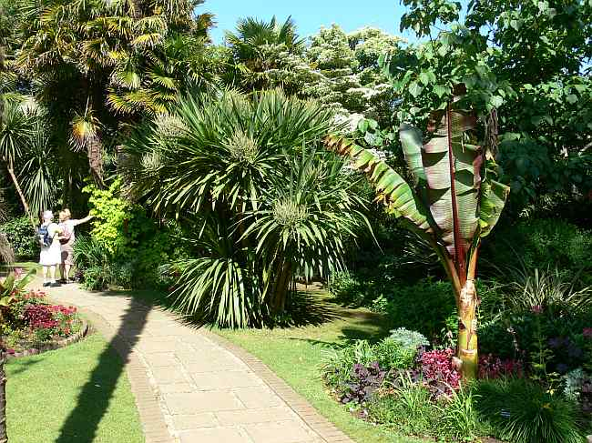

Slide 5
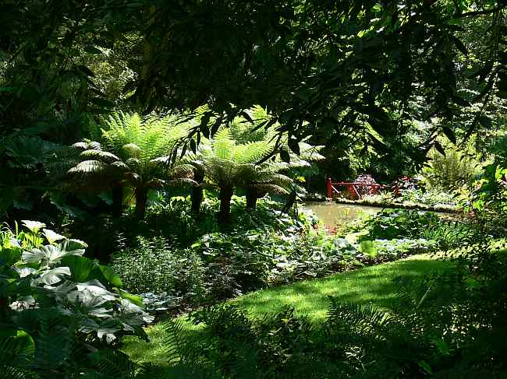

Slide 6
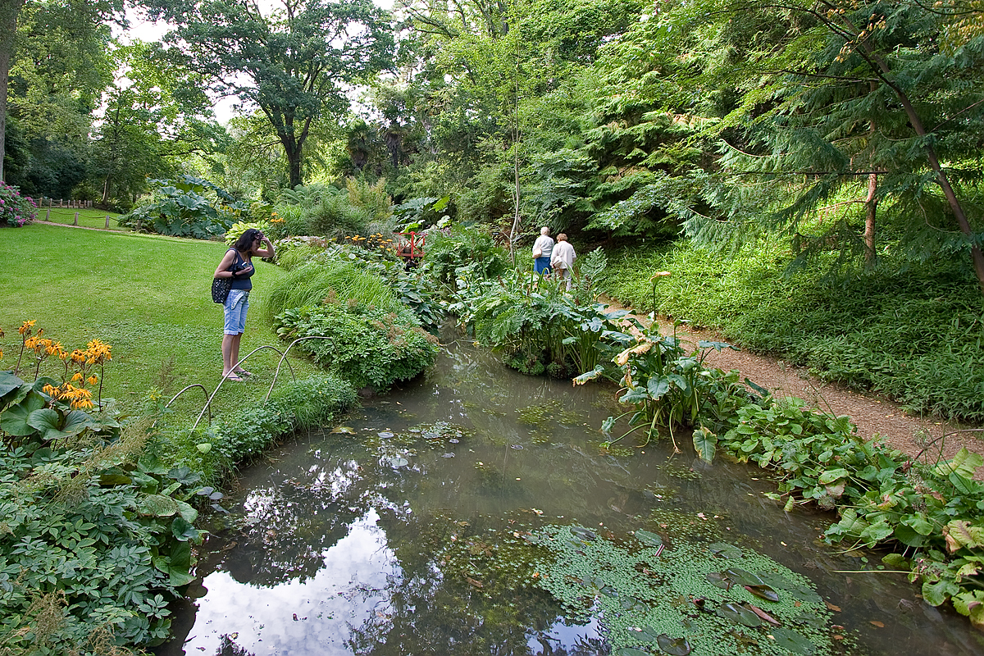

Slide 7
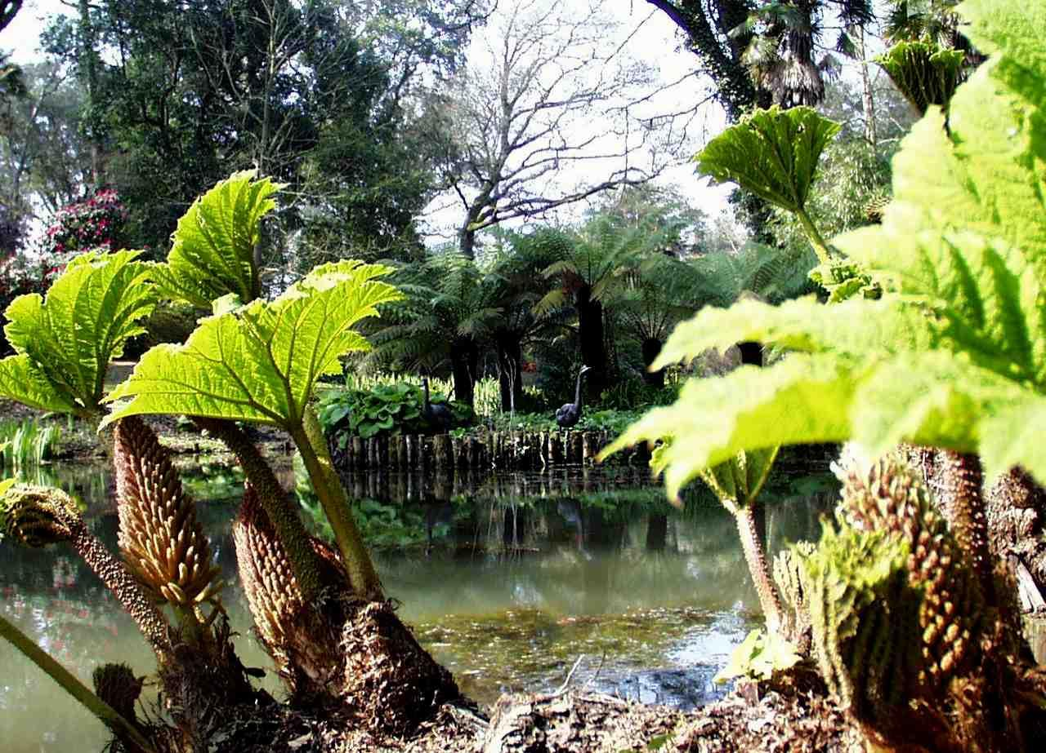

Slide 8
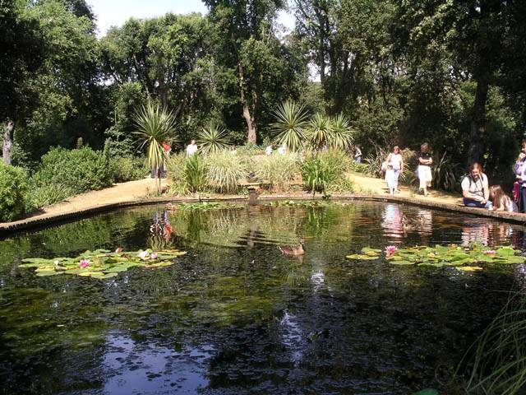

Slide 9
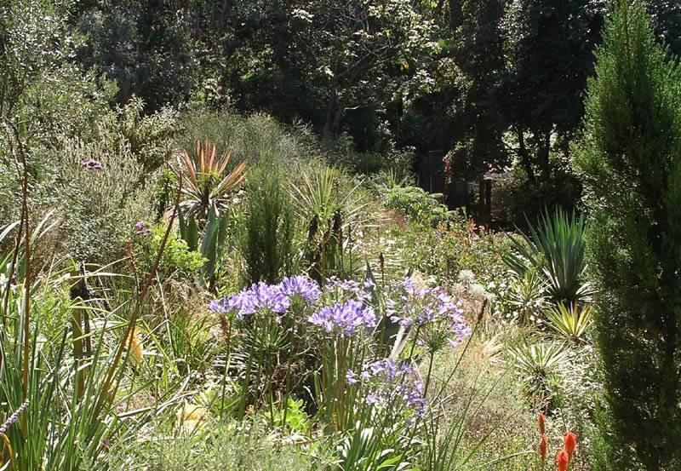

Slide 10
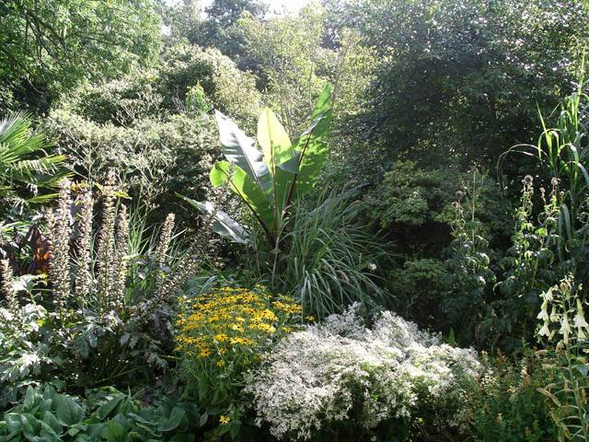
Notes:
Musa ensete

Slide 11
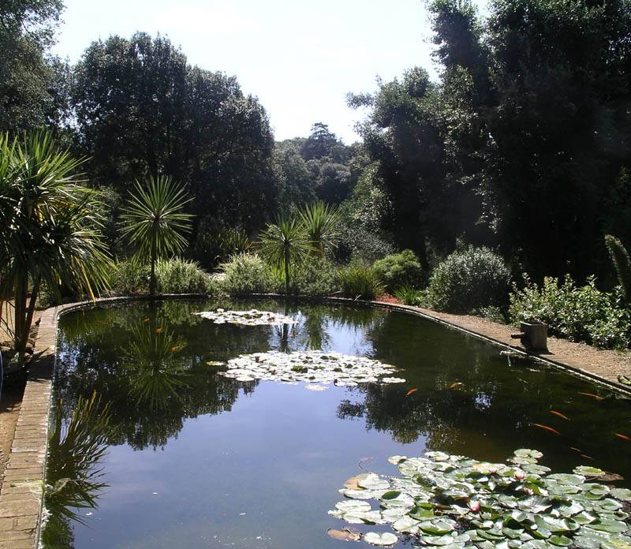

Slide 12
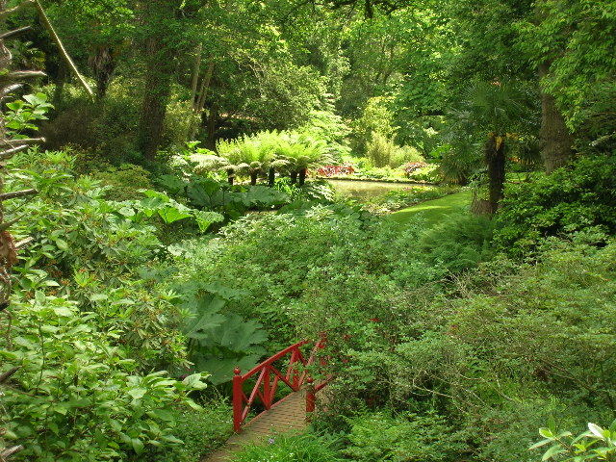

Slide 13
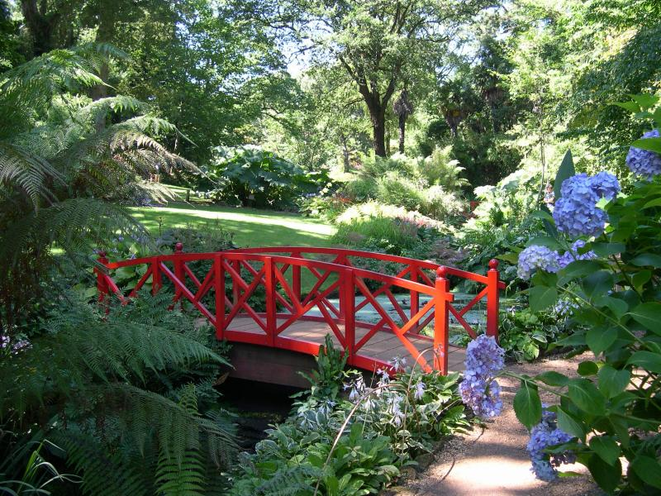

Slide 14
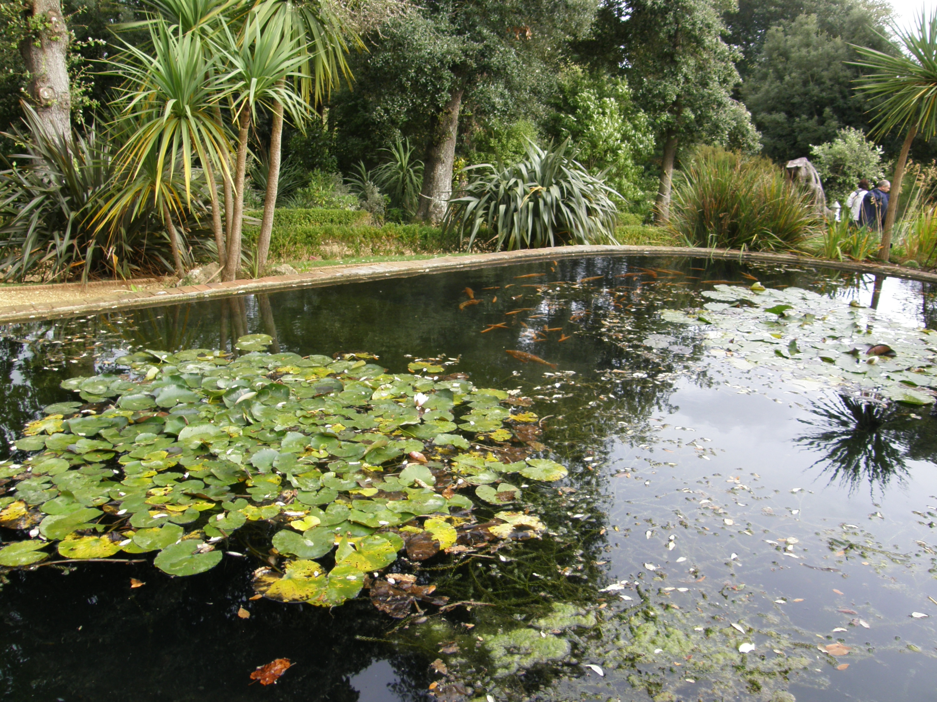

Slide 15
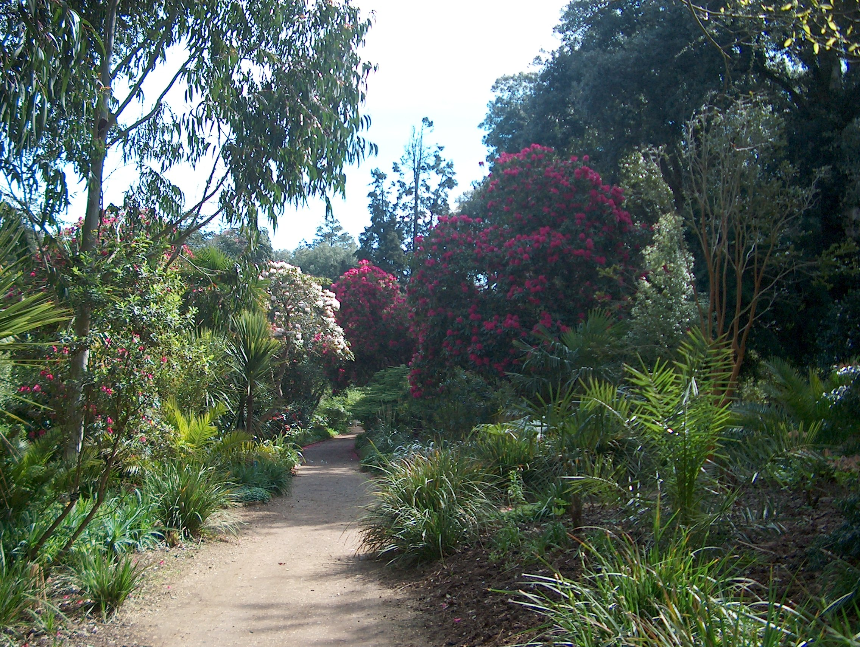

Slide 16
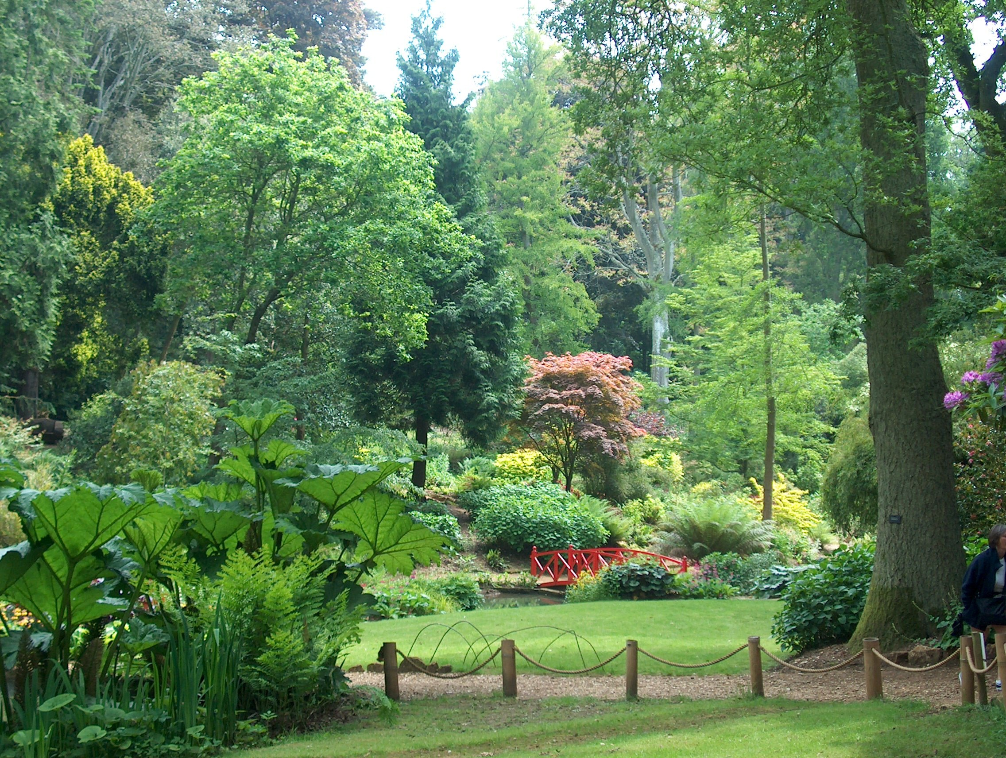

Slide 17
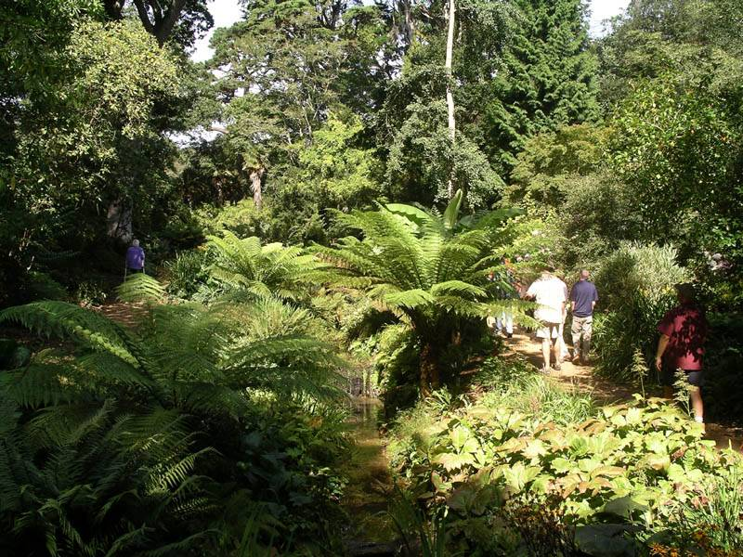

Slide 18
Athelhampton House
Athelhampton (también conocido como Admiston o Adminston) es un Grado I lista de casas solariegas del siglo XV en Inglaterra .
Se trata de una propiedad privada, (647.000 m²) de parque, situado a (8 km) al este de Dorchester, Dorset .
Lafontaine comprometido con Iñigo Thomas para crear uno de los grandes jardines de Inglaterra como una serie de "salas al aire libre", inspiradas en el Renacimiento.
Los (81.000 m²) de jardines están rodeados por el río Piddle , y constará de ocho jardines amurallados con numerosas fuentes y pabellones.

Slide 19
Además de una terraza balaustrada, estatuas, obeliscos y las vistas a través de la puerta.
El Gran Corte contiene 12 tejos gigantes formados en pirámide situados alrededor de la piscina por la gran terraza.
El césped de la zona oeste, uno de los primeros del siglo XVI circulares y la terraza al sur cuenta con un gran " Magnolia grandiflora "y un rosal Banksiae.
Arboles de perales cubren las antiguas murallas con el apoyo rosas y clemátides .

Slide 20
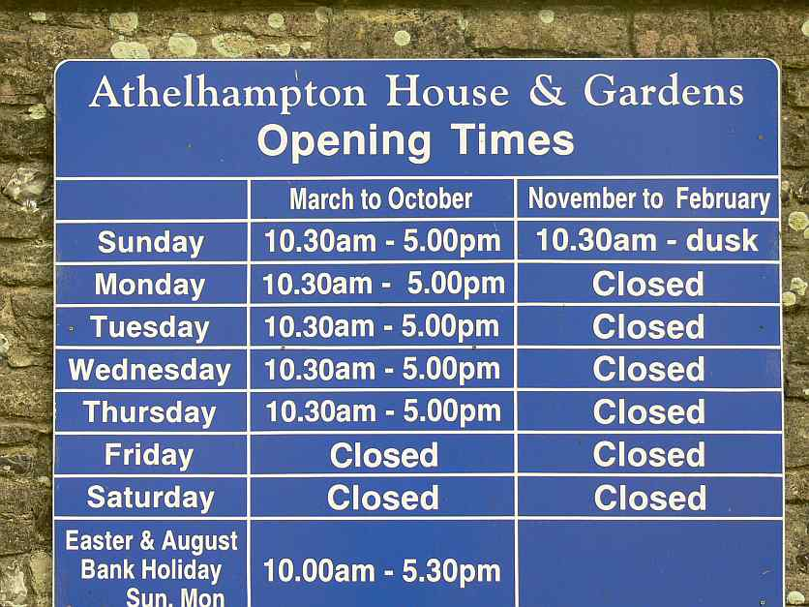

Slide 21
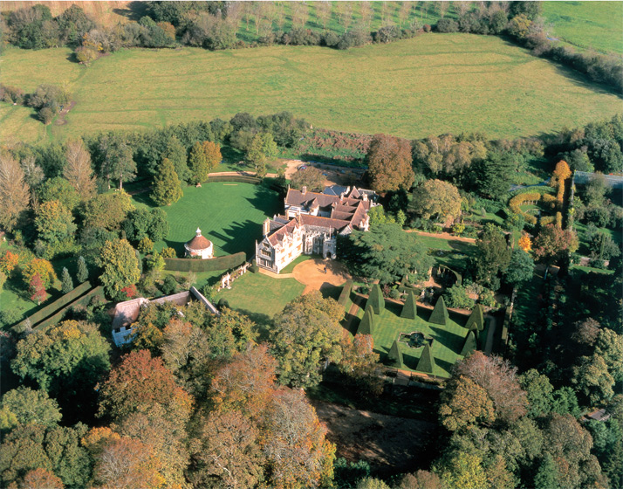

Slide 22
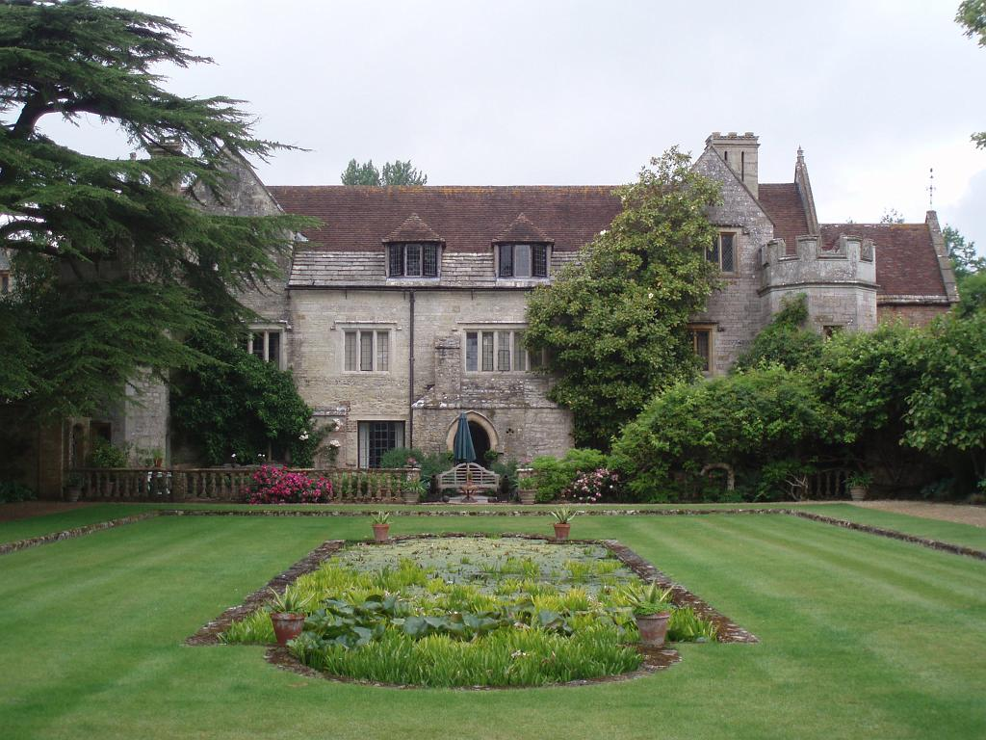

Slide 23
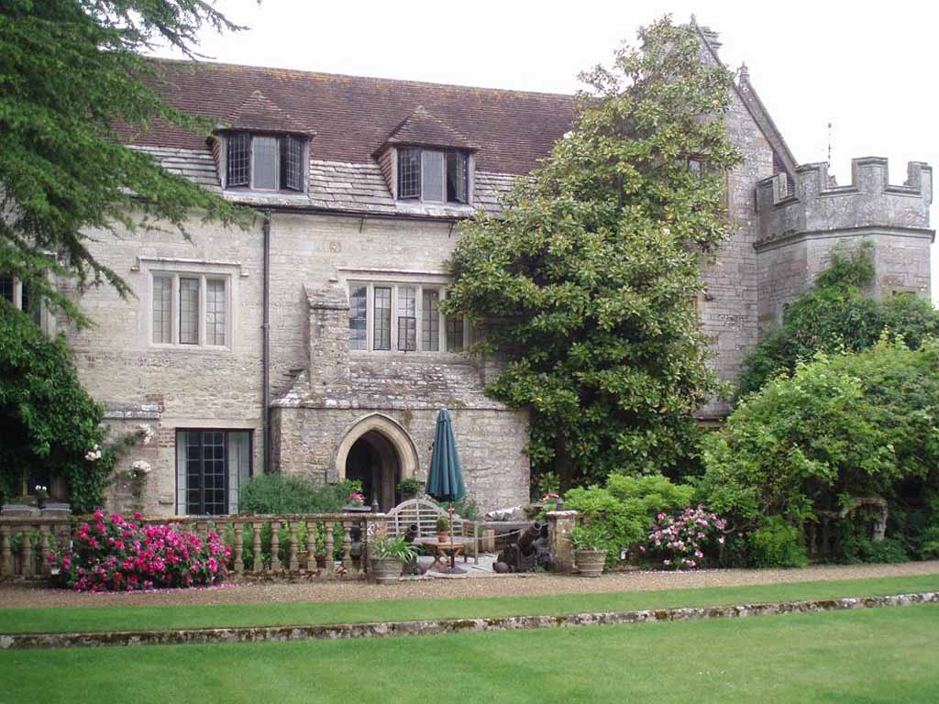

Slide 24
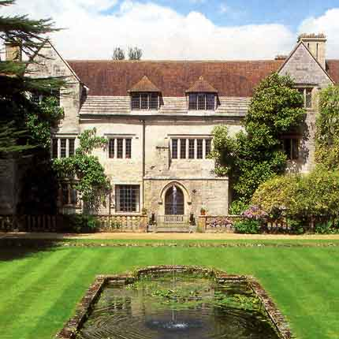

Slide 25
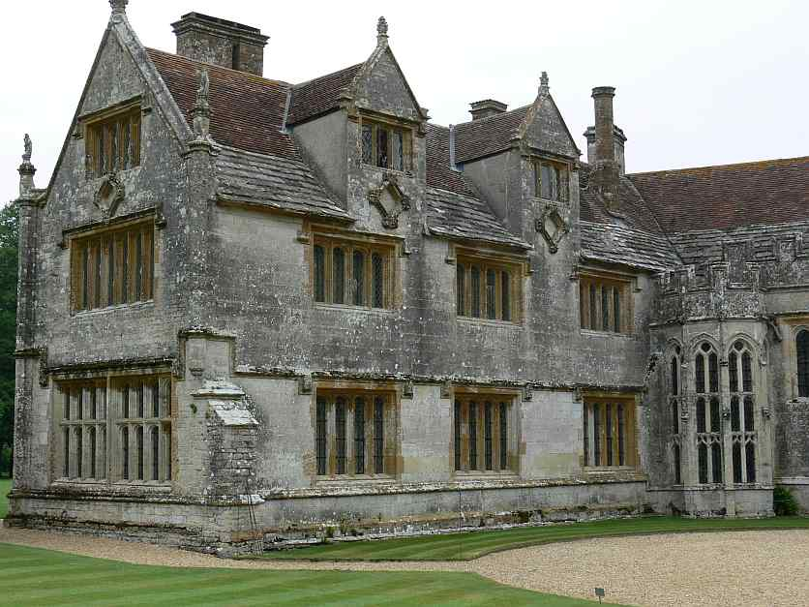

Slide 26
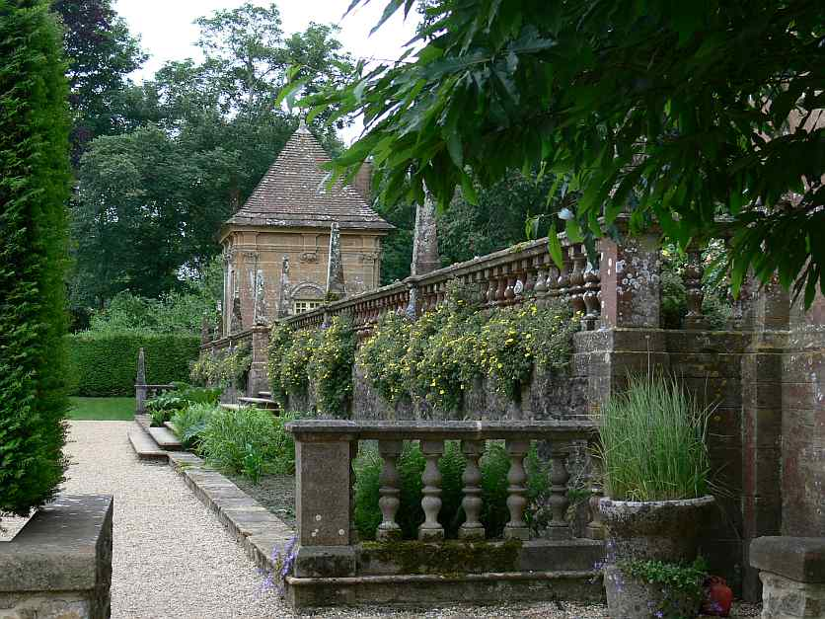

Slide 27
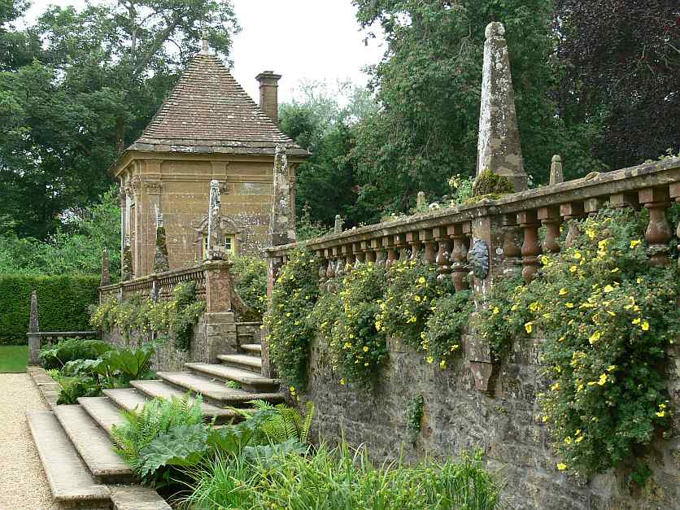

Slide 28
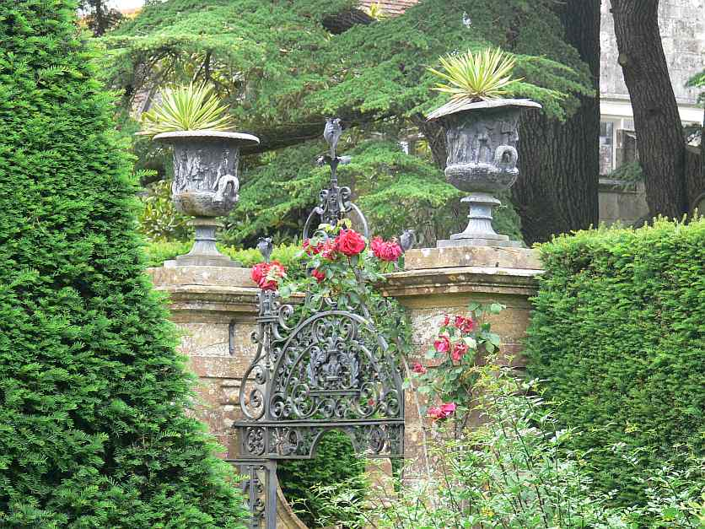

Slide 29
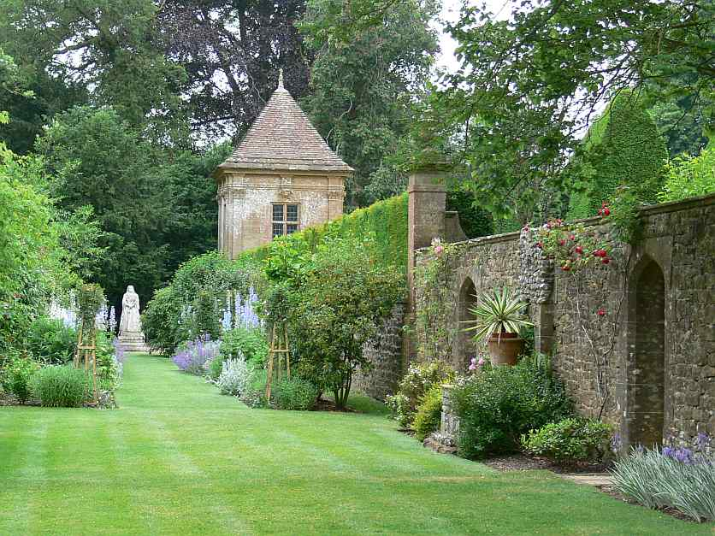

Slide 30
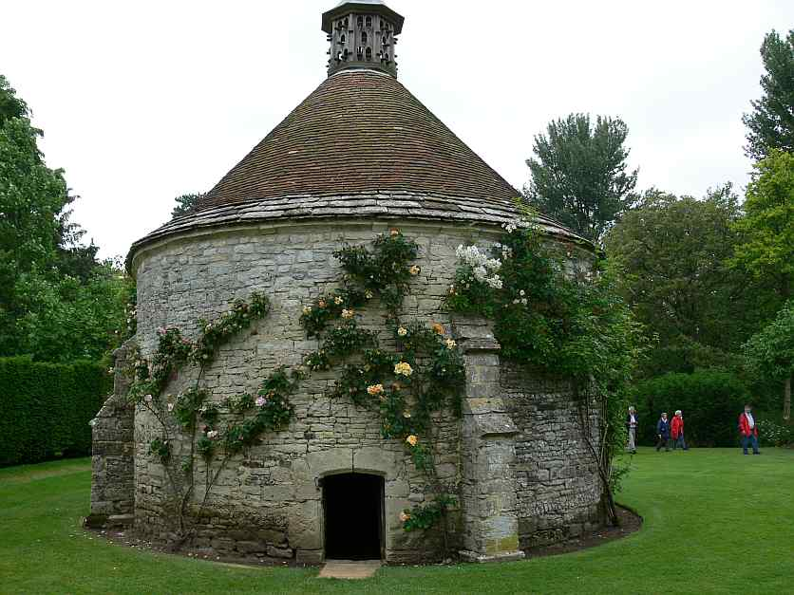

Slide 31
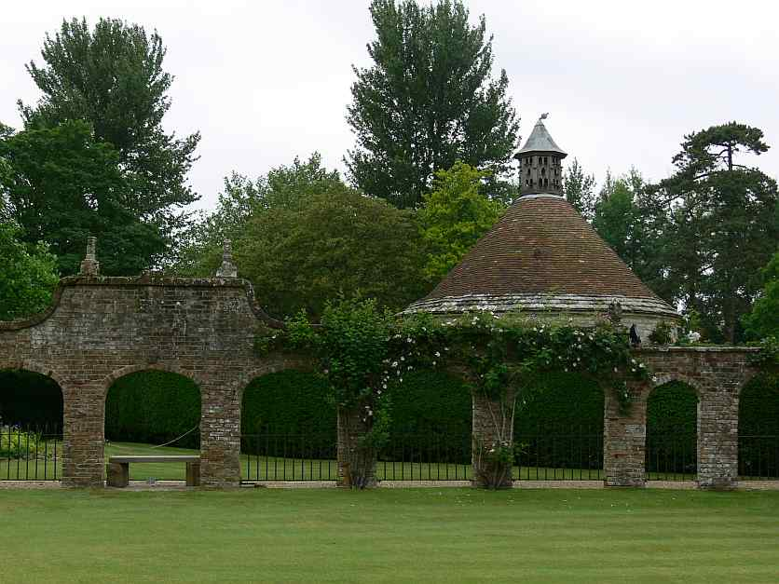

Slide 32
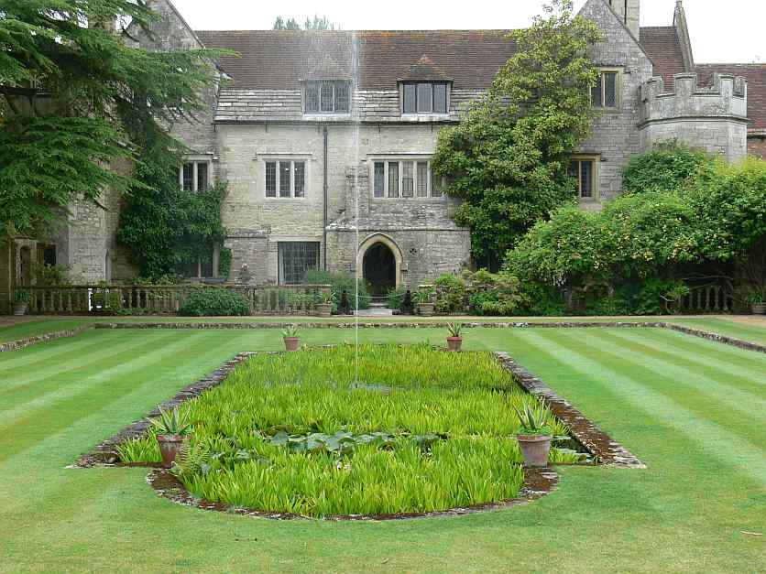

Slide 33
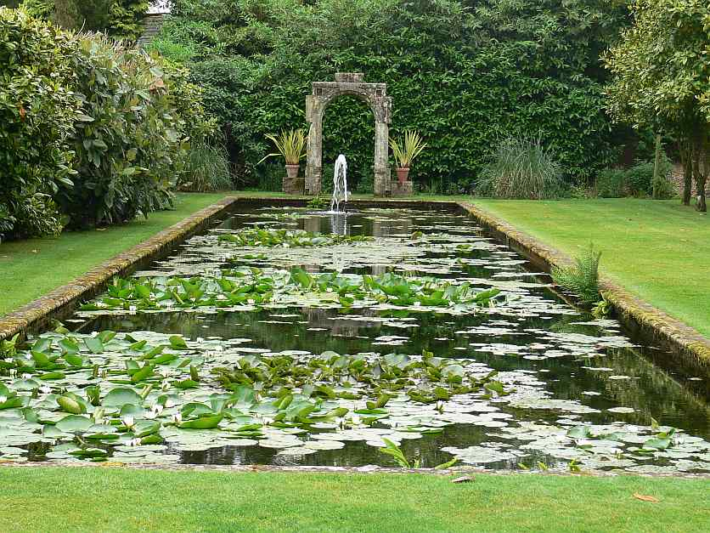

Slide 34
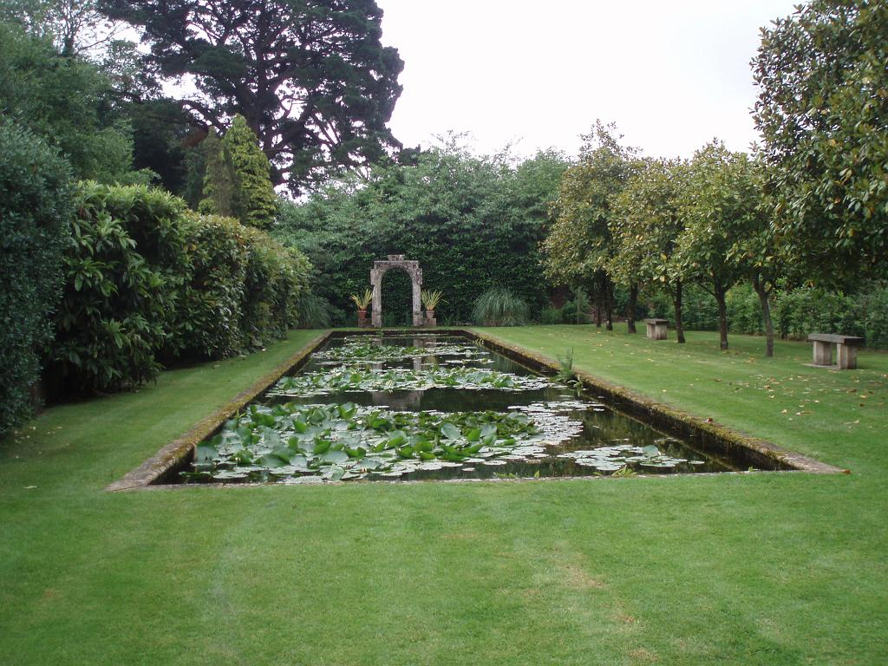

Slide 35
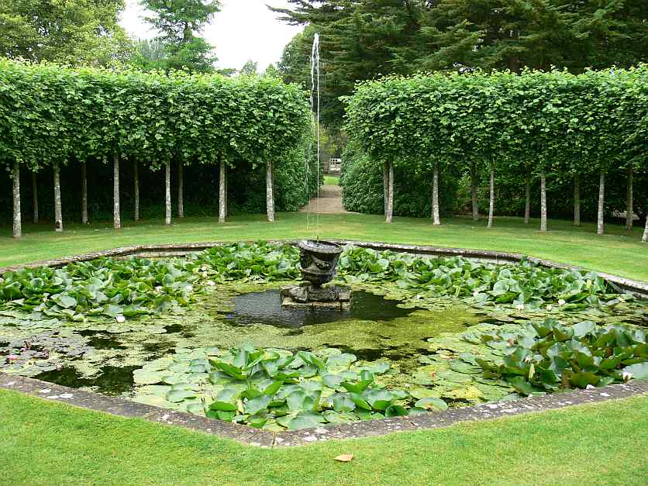

Slide 36
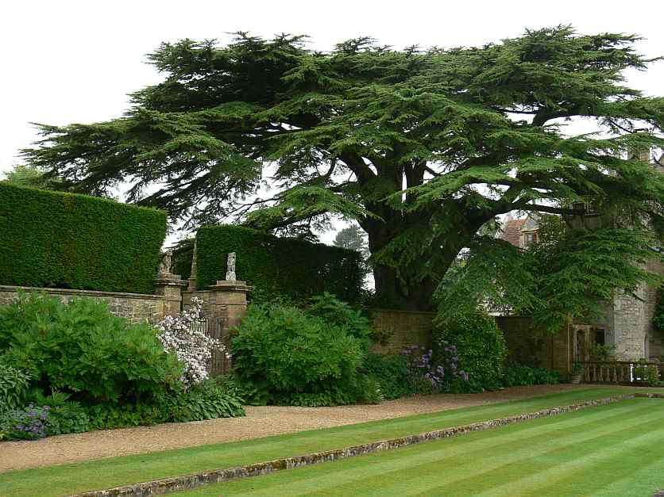

Slide 37
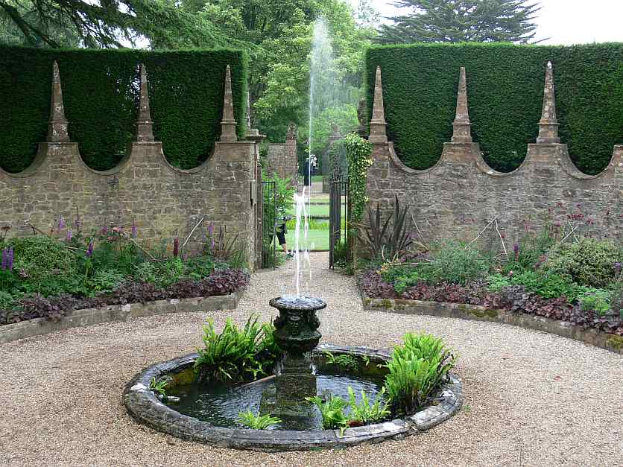

Slide 38
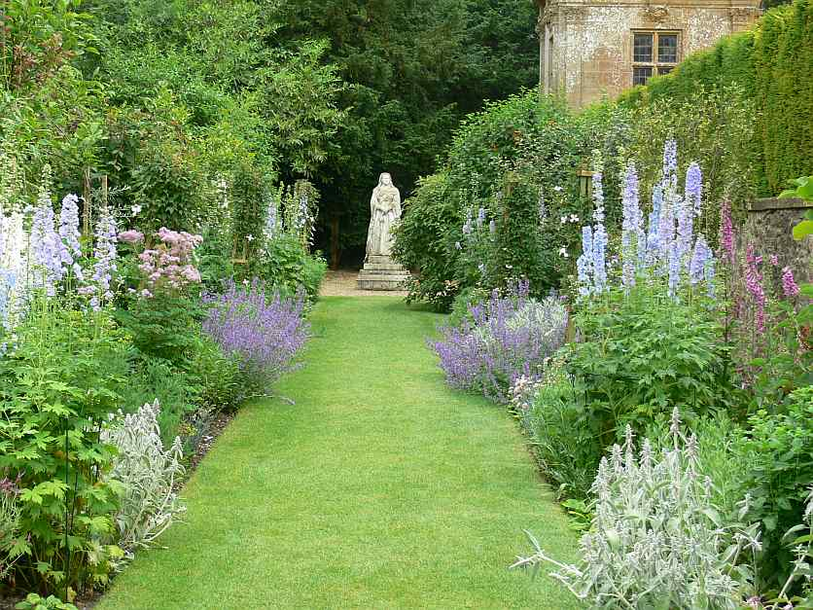

Slide 39
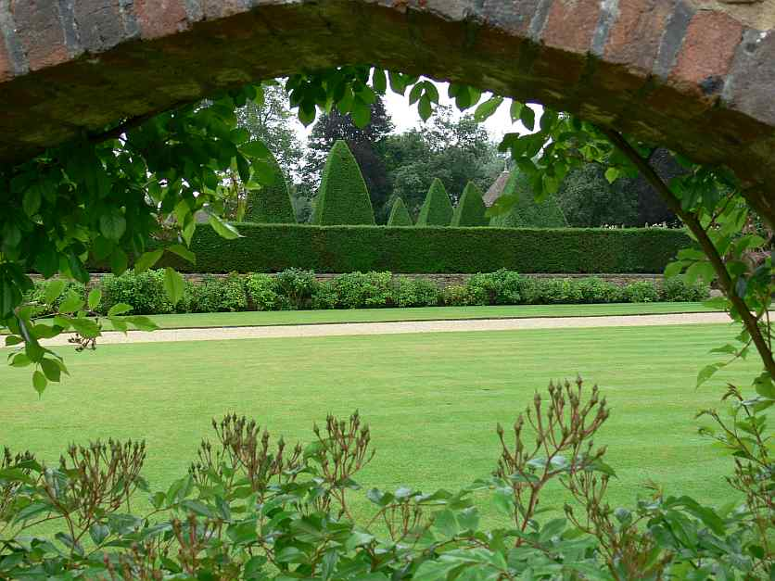

Slide 40
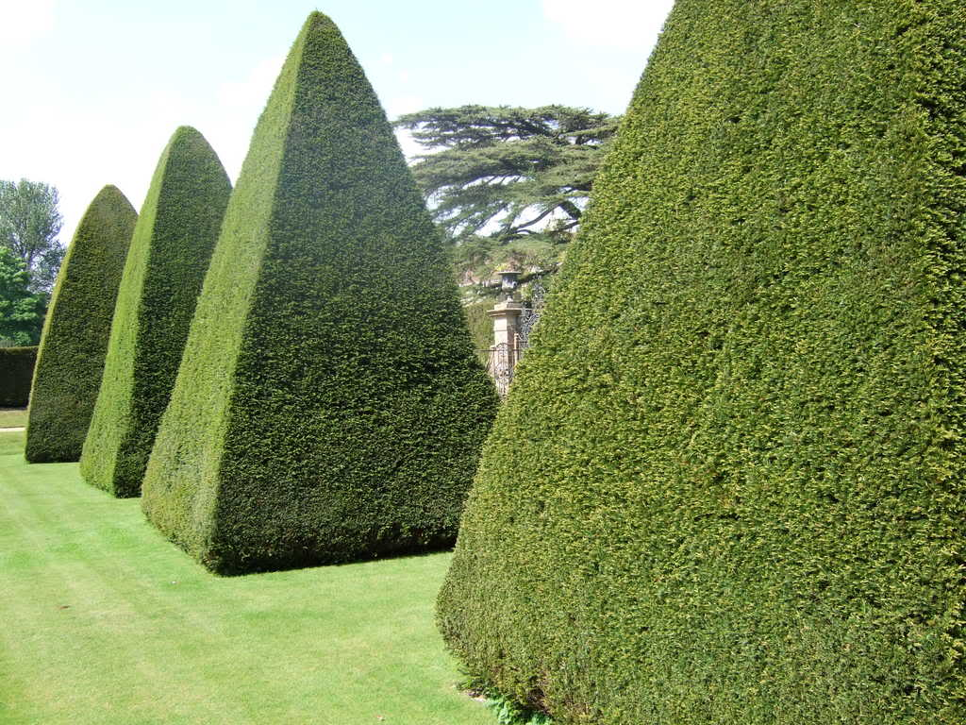

Slide 41
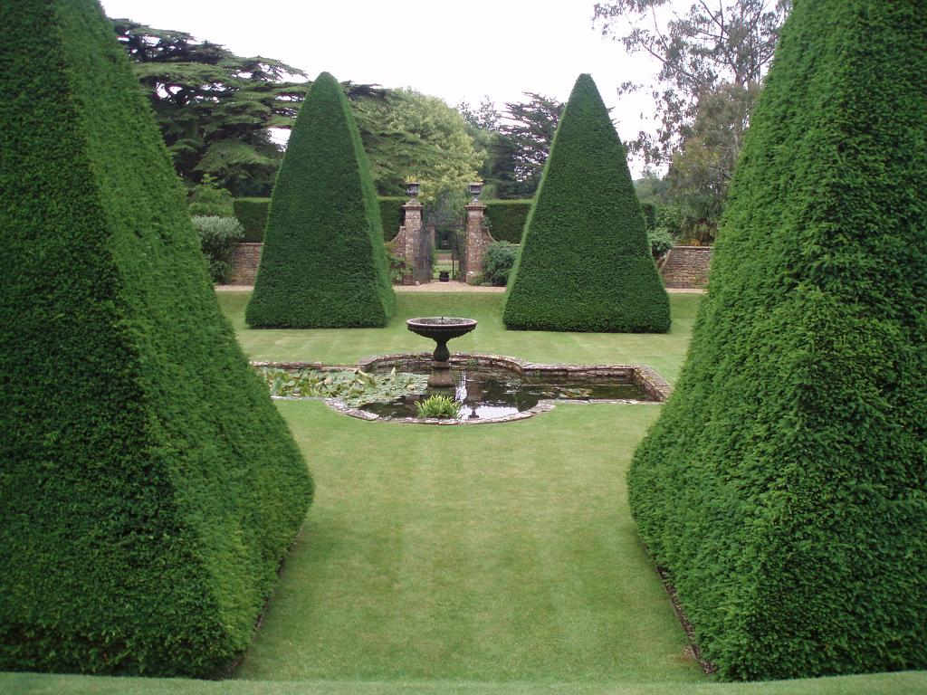

Slide 42
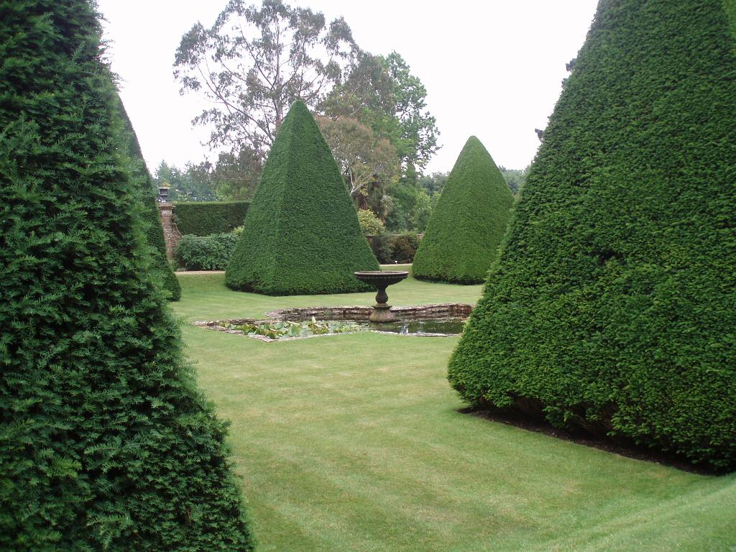

Slide 43
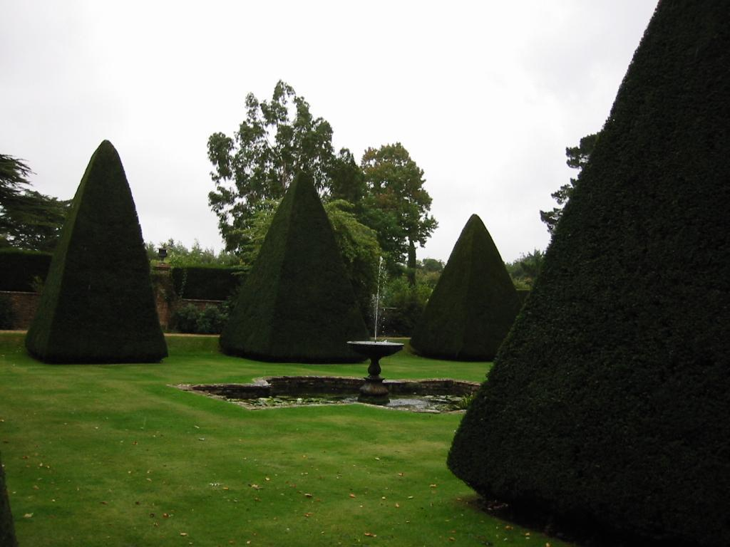

Slide 44
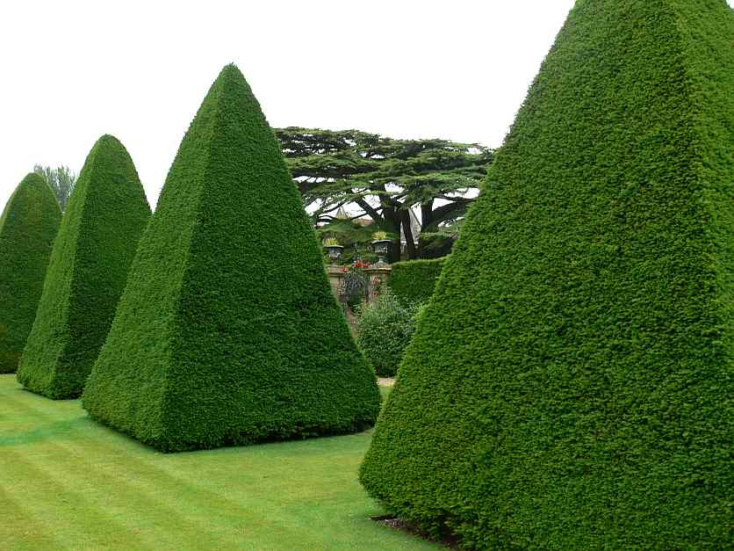

Slide 45
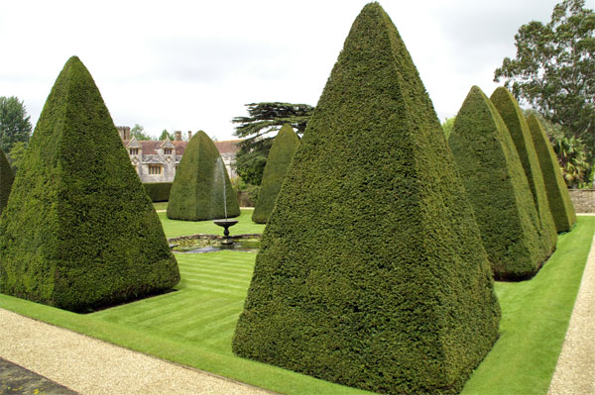

Slide 46
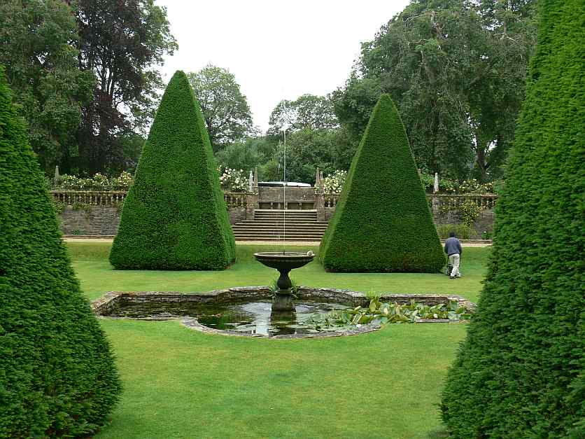

Slide 47
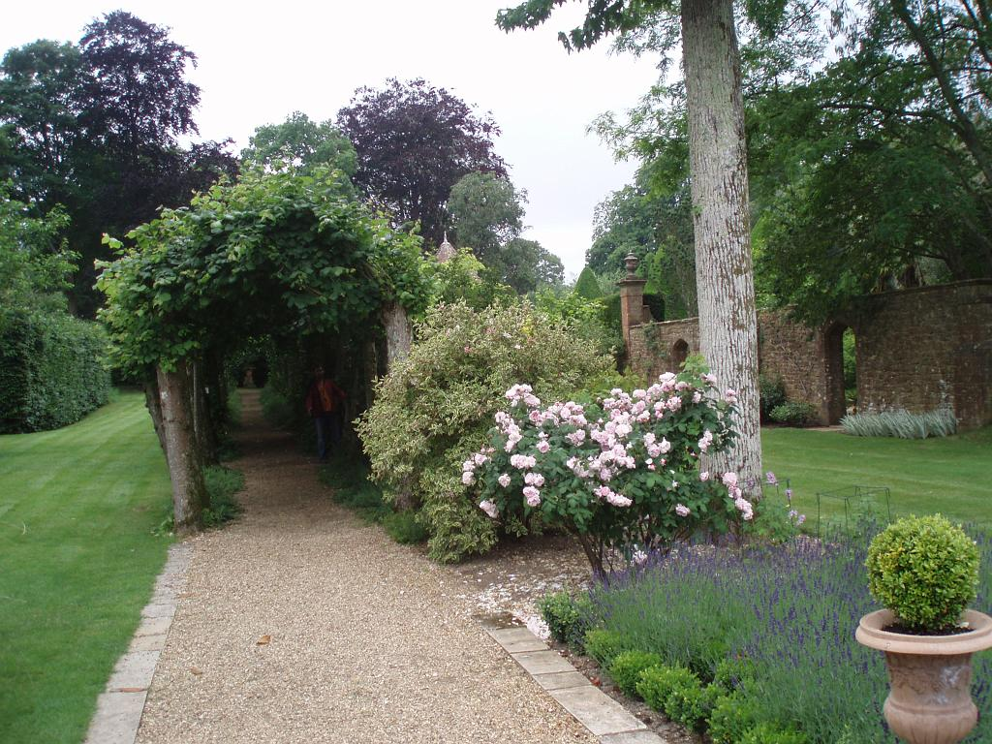

Slide 48
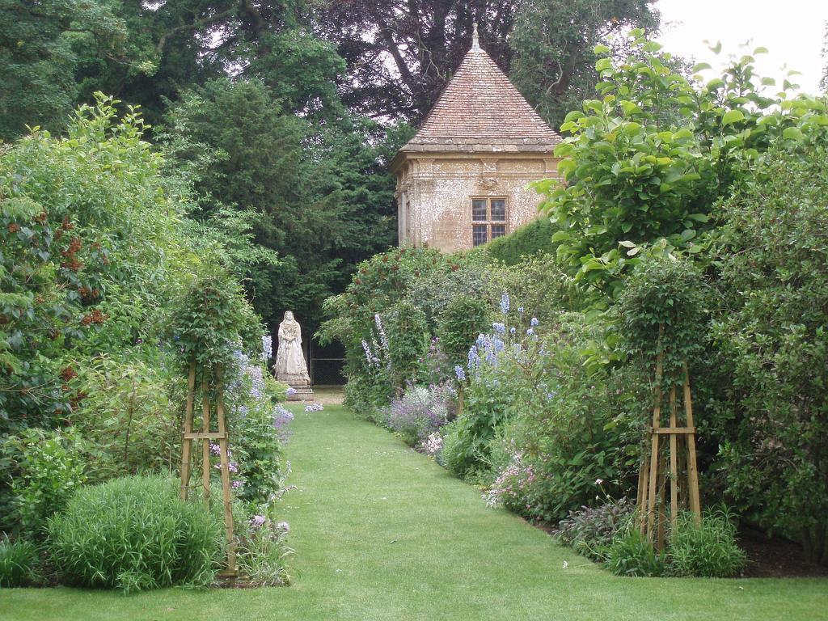

Slide 49
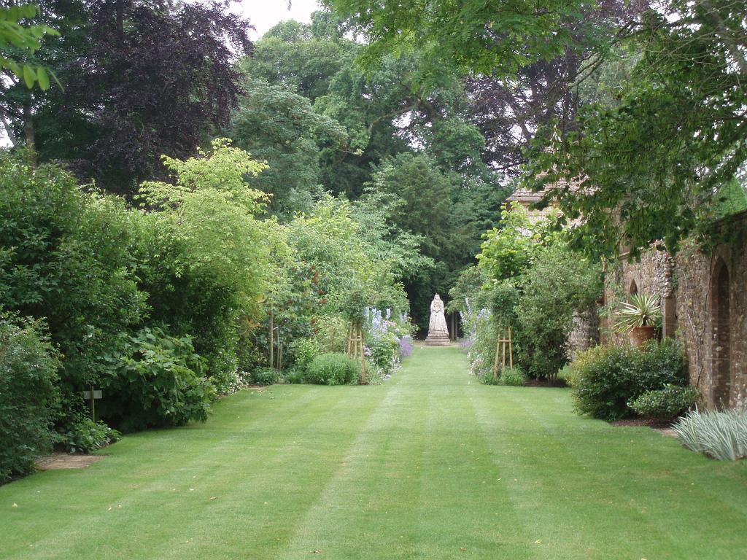

Slide 50
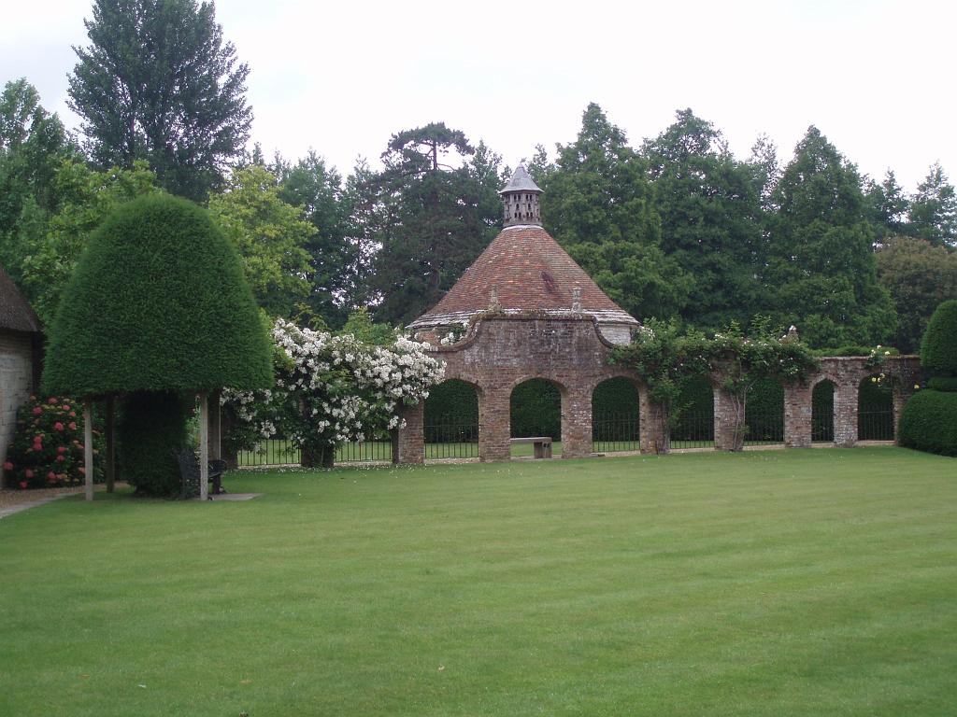

Slide 51
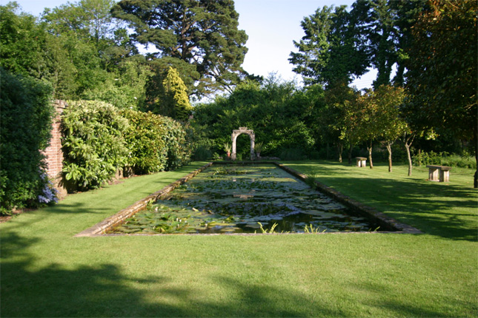

Slide 52
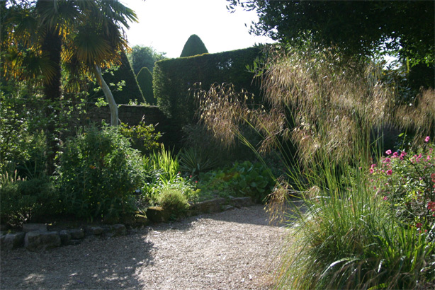

Slide 53
Compton Acres Gardens
Compton Acres es una gran propiedad privada de jardín en Poole , Dorset , Inglaterra .
Fue fundado en 1920 por Thomas William Simpson, un empresario que se había convertido en rico a través de la fabricación de margarina .
Los jardines son un popular atracción turista.
Compton Acres se compone de cinco sub-temas de jardines: un jardín a la italiana, una rocalla y el jardín acuático , un jardín de brezos , un jardín japonés y un jardín menos formal llamado el "valle arbolado".

Slide 54
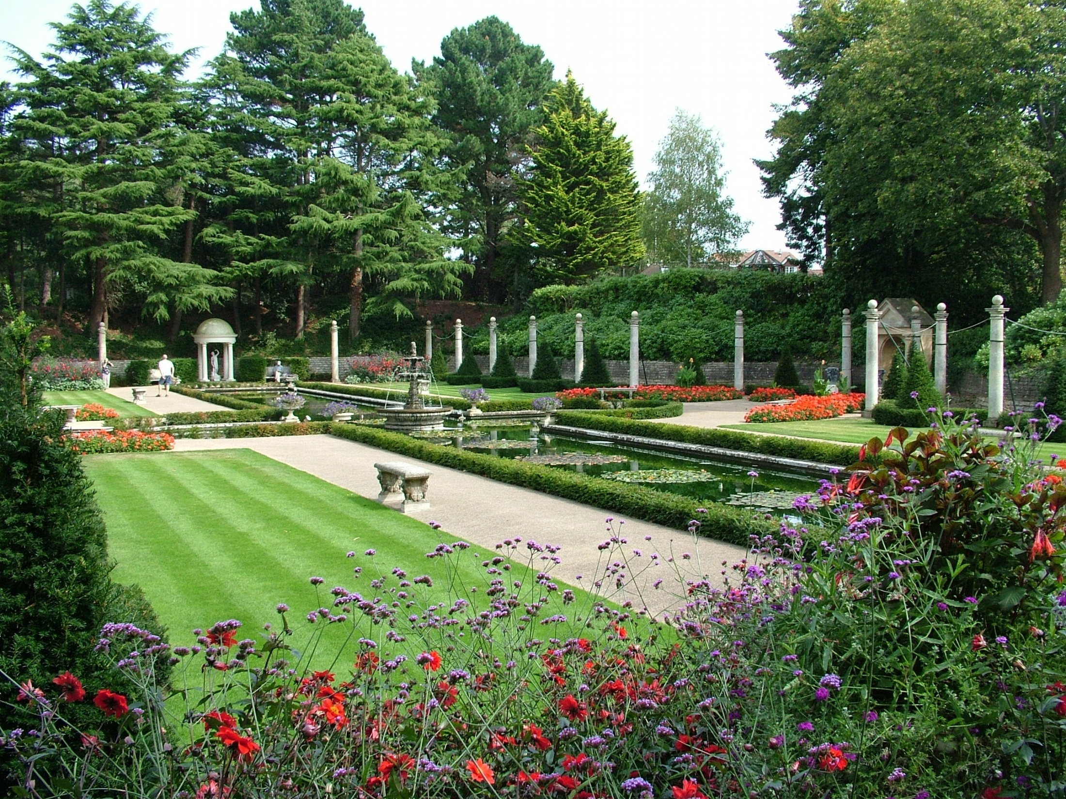

Slide 55
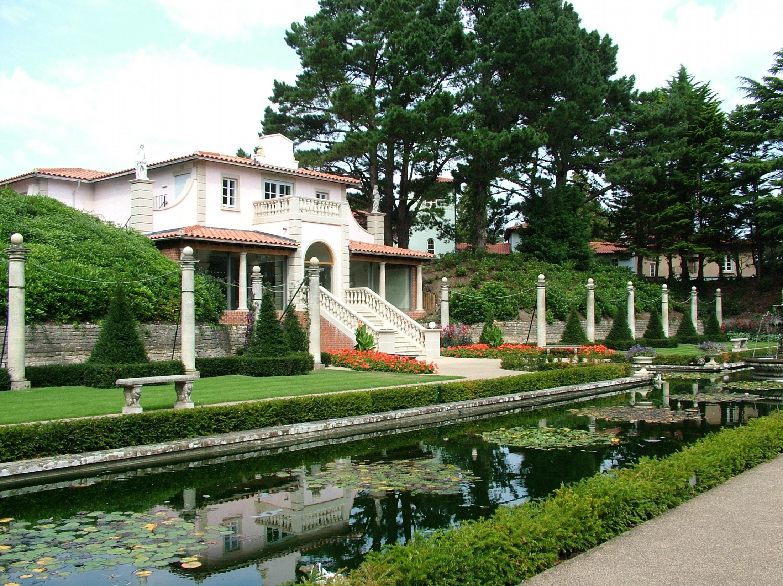

Slide 56
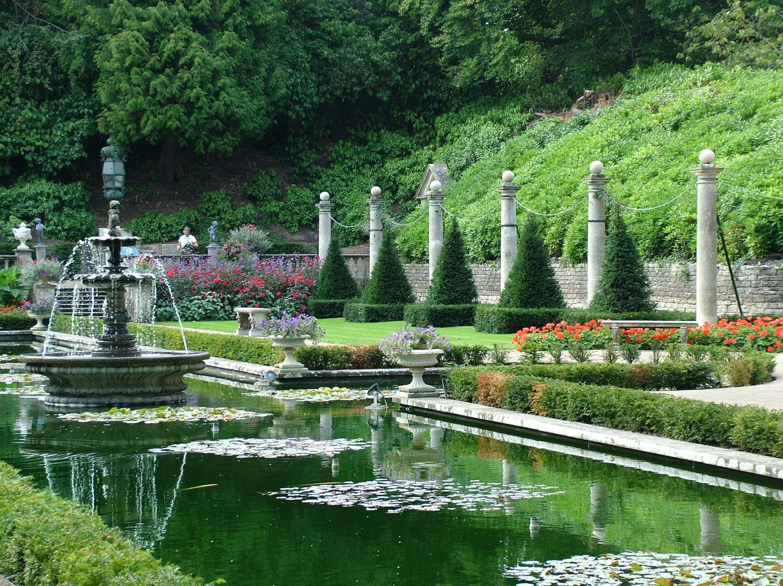

Slide 57


Slide 58


Slide 59


Slide 60


Slide 61


Slide 62


Slide 63


Slide 64


Slide 65


Slide 66


Slide 67


Slide 68


Slide 69


Slide 70


Slide 71


Slide 72


Slide 73


Slide 74


Slide 75


Slide 76


Slide 77


Slide 78


Slide 79


Slide 80


Slide 81


Slide 82


Slide 83


Slide 84


Slide 85


Slide 86


Slide 87


Slide 89


Slide 90


Slide 92
Cranborne Manor Gardens
Cranborne Manor es una casa de campo grado I en el condado de Dorset , en el sur de Inglaterra
La mansión data del siglo XIII, y fue originalmente un pabellón de caza .
Fue remodelada para el primero conde de Salisbury en el siglo XVII.
La sede principal de los condes y marqueses de Salisbury es Hatfield House en Hertfordshire , y Cranborne Manor es a menudo la casa del heredero al título, que utiliza el título de cortesía Vizconde Cranborne.

Slide 93
La finca consta de 3.000 hectáreas agrícolas y más de 1.700 hectáreas de bosques, así como el parque y los jardines.
El jardín está abierto al público en forma regular, pero la casa no está abierta.

Slide 94


Slide 95


Slide 96


Slide 97


Slide 98


Slide 99


Slide 100


Slide 101


Slide 102


Slide 103


Slide 104


Slide 105


Slide 106


Slide 107


Slide 108


Slide 109


Slide 110


Slide 111


Slide 112


Slide 113


Slide 114


Slide 115


